Slide 1
NTUGDRC－進階社課
2018.10.22

Slide 2

Unity實作時間 －吃豆豆小精靈EX
教師：Hane

Slide 3
今日目標
把上禮拜的迷宮球改造成小精靈
認識Unity的物理機制：
Collider & Trigger
OnCollision & OnTrigger
Rigidbody
學習如何讓不同Script之間交流
學習如何生成、消滅物件

Slide 4
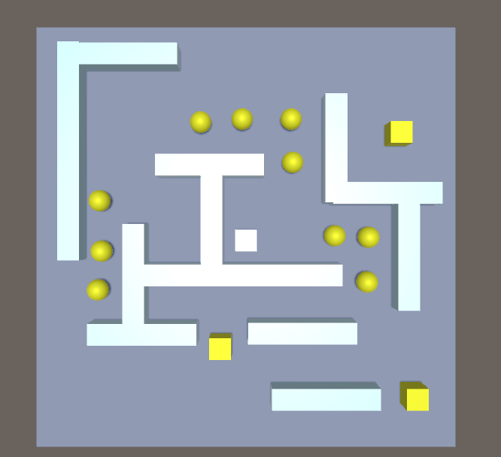
示意圖

Slide 5
本遊戲中需要的機制
如何讓玩家撞上豆子時不會被彈開，撞上牆卻會？
Trigger跟Collider的差別
如何偵測玩家有沒有碰到豆子？
OnTrigger跟OnCollision
如何讓玩家移動時不會一直卡牆或超自然震動？
Rigidbody
如何在吃到豆子時更改玩家分數？
Script之間互動的方法
如何讓豆子消失？
Destroy & Instantiate

Slide 6
碰撞！
碰撞是指任兩個物件的重疊。遊戲中除了每秒60次的更新，最重要的就是碰撞了。
沒有碰撞，瑪莉歐就吃不到金幣，玩家的劍就砍不到敵人，就連俄羅斯方塊都會穿過地板掉到地心。
Unity為了處理各種碰撞，將物件分成好幾種不同性質：
碰撞性質：Collider / Trigger
力學性質：Static / Dynamic / Kinematic

Slide 7
碰撞性質
遊戲中發生碰撞時，會有兩種截然不同的反應。
一種是像牆壁、磚塊般，玩家走上去會被撞開。
另一種則是像火焰，玩家可以直接穿過去。(只是會被扣血)
這兩種物體分別叫Collider跟Trigger
Collider：
會與其他物體碰撞
Trigger：
不會碰撞，只偵測有沒有跟其他物件重疊

Slide 8
Collider & Trigger
 | Collider | Trigger
Collider | 撞上時會彈開 觸發OnCollision事件 | 撞上時不會彈開 觸發OnTrigger事件
Trigger | 撞上時不會彈開 觸發OnTrigger事件 | 撞上時不會彈開 觸發OnTrigger事件

Slide 9
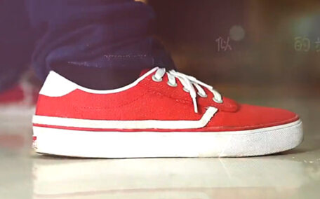
碰撞事件
當物件重疊時，會觸發OnCollision或OnTrigger事件。
其中OnCollision跟OnTrigger各有三個版本：
OnCollisionEnter／OnTriggerEnter
OnCollisionStay／OnTriggerStay
OnCollisionExit／OnTriggerExit
Enter：物體撞上的瞬間
Stay：物體正靠在一起摩擦摩擦
Exit：物體分開的瞬間

Slide 10
力學性質
你有沒有在遊戲裡飆車結果撞上路牌，瞬間車子爆掉、碎片四散、人飛出去，但小小的路牌卻紋風不動的經驗？
這是因為遊戲中的物件依力學性質分成三種：
靜態物件 (Static)
不受力，通常是牆壁、地板等地形
動態物件 (Dynamic)
會動也會受力，通常是人或生物或是飛行道具(如火球術)
動力學物件 (Kinematic)
會動但不受力，通常是會動的背景地形物件，如瑪莉歐的滑動平台

Slide 11
Collider summary
Unity的物理引擎總共有 ：
（Static／Dynamic／Kinematic）Ｘ（Collider／Trigger）六種物體
如果不知道要用哪一種Collider的話，可以用以下標準進行判斷：
碰撞時是否會彈開？ 會→Collider 不會→Trigger
物件會不會移動？ 會→Rigidbody 不會→X
此物件是否要受到其他物體的力？ 會→X 不會→Kinematic

Slide 12
Collider summary
這六種collider的碰撞規則如下：
是否都是Collider？ 是→OnCollision 不是→OnTrigger
如果是OnCollision，是否有一方是Dynamic？ 是→碰撞 不是→不碰撞
如果是OnTrigger，是否有一方是Dynamic或Kinematic？ 是→觸發 不是→不觸發

Slide 13
Rigidbody
掌管物理屬性的Component
沒有Ridigbody的物體一律被視為「靜態物件」
而擁有Rigidbody的物體可以設定為三種物件的其中一種
重點：動態物件的移動和碰撞將由物理引擎處理，因此Rigidbody的移動不會出現「迷宮球」時的卡牆超自然震動！

Slide 14

Warning
「靜態物件」之間不會觸發任何碰撞事件！
這就是為什麼迷宮的牆壁雖然重疊，卻不會被彈開
換句話講，如果兩個物體都沒有Rigidbody，那麼他們就不會碰撞！
這就是為什麼我們要在Player身上掛個Rigidbody，不然他移動時會直接穿牆

Slide 15
Warning
千萬不要亂移動「靜態物件」！
Unity把「靜態物件」當作不會動，因此在遊戲開始時會把所有的碰撞範圍合併成單一物件，以節省計算成本
如果亂動靜態物件，Unity得花大量的時間重新計算地形，將嚴重損害效能！

Slide 16
Rigidbody的重要參數
Mass：設定物體的質量，由於f = ma、質量越大越不容易推動
Drag、Angular Drag：設定物體的阻力、旋轉阻力
UseGravity：
設定物體受到多強的重力（平常是1倍，若有負號則方向相反）
設成100可以讓Player修練十倍界王拳
1倍重力預設為(0, -9.81, 0 )（可以在Project Settings／Physics更改）
Constraint：可以限制住物體的XYZ方向的移動及旋轉

Slide 17
Rigidbody的移動
以Rigidbody移動物體的方法有以下兩種：
直接設定速度：
直接改velocity，會瞬間改變物體的速度
雖然很方便，但要是物體會受到其他力，就不能用這個方法。因為會把受力後的速度給改掉
對物體施力：
呼叫AddForce，對物體施力
可以讓移動的感覺更真實、更細緻。而且既使物體同時受到多個力也不會蓋掉別的力
但是必須很有耐心的調整加速度、阻力、質量，否則操作手感會超級爛

Slide 18

AddForce
 | 持續作用 | 瞬間作用
施力 | Force | Impulse
加速度 | Acceleration | VelocityChange
對Rigidbody施力的函式
ForceMode（施力的模式，共有四種）：
持續作用：在一秒內給予物體一定量的力／加速度
瞬間作用：在瞬間（1frame）給予物體一定量的力／加速度
施力：給予物體力，加速度會受物體質量影響
加速度：給予物體加速度，無視物體質量
ForceMode的預設是僅施力一次哦～

Slide 19
AddForce
AddForce系列中還有以下的快樂夥伴：
AddRelativeForce：AddForce採用世界座標，這個是採物體自己的座標
AddTorque：對物體施力矩，不改變速度
AddForceAtPosition：AddForce是對質心施力，這個則是對某個特定點施力
由於施力點可能不通過質心，有可能產生旋轉
以上的函式都可用ForceMode指定施力模式

Slide 20
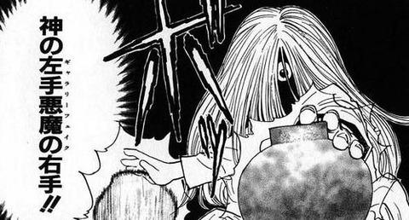
Instantiate
生成GameObject的函式
可以複製場上的物件，也可以複製出做好的prefab
也可以生Component！這時Unity會生出一整個GameObject，再把它的Component傳給你

Slide 21
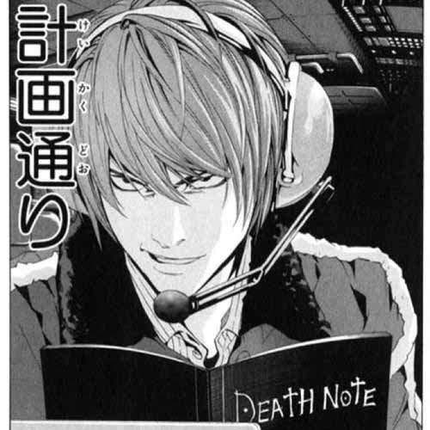
Destroy
刪除GameObject的函式
可以馬上刪除，也可以像死亡筆記本一樣，隔幾秒後才刪除

Slide 22
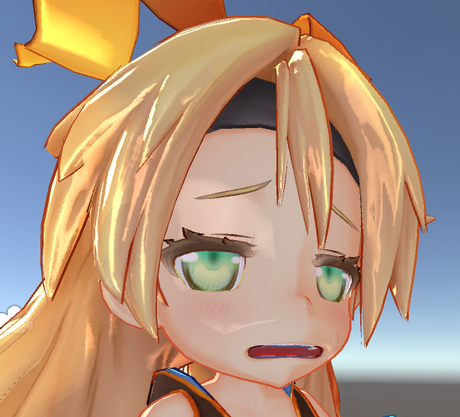
Supernatural Vibration
補充教材：超自然震動
「明明不該動的物體卻忽然莫名其妙震動或移動」
通常是因為發生了超出物理引擎能力範圍外的情形，或是發生了物理引擎沒有定義的矛盾情形，才會導致Unity壞掉
嗯嗯～嗯啊啊～

Slide 23
Supernatural Vibration
嗯～那裡不行～
87%的超自然震動都是由Rigidbody引起！
例如以下行為都會引起超自然震動：
parent跟child都掛Rigidbody，然後移動parent
把某個動態物件的xyz都封印然後插一根collider上去
把某個動態物件的xyz都封印然後在上面疊一堆方塊

Slide 24

THE END
回家後好好練習吧！
遇到問題？
GOOGLE IT～
Discord頻道上發問！（#Unity實作課討論區）
直接用FB敲技術長以體驗技術之力
重開UNITY

